Slide 1
«Использование игрового пособия «Дары Фрёбеля» в работе с дошкольниками»
МКДОУ детский сад «Елочка»
п. Невонка 2023г.

Slide 2
Фридрих Вильгельм Август Фрёбель (1782-1852)
«Игра есть высшая ступень детского развития, развития человека этого периода…
Игра – самое чистое и самое духовное проявление человек на этой ступени… Игра является прообразом всей человеческой жизни».

Slide 3
Фрёбель не просто создал первый в мире детский сад, но и разработал основы методики обучения детей в нем. И ведущее место в своей системе он отдал игре и специально созданной обучающей (дидактической) игре и игрушке. Это были первые в мире обучающие игры и игрушки для детей. И пользуемся мы ими до сих пор.

Slide 4
Система Фрёбеля
Ребёнок должен развиваться через общение с природой
Развитие тех или иных способностей, видов деятельности детей зависит от времени обучения (сенситивный период).
Активность детей, организация их самостоятельной деятельности
Действие соединялось со словом

Slide 5
Сенситивный период (от латинского sensus – чувство, ощущение) –
период онтогенестического развития, в течение которого организм обладает повышенной чувствительностью к определенного рода воздействиям внешней среды и оказывается как физиологически, так и психологически готов к усвоению новых форм поведения и знаний. Сенситивные периоды определяют границы оптимальных сроков развития психических функций и форм деятельности и тем самым определяют оптимальные сроки эффективного обучения.

Slide 6
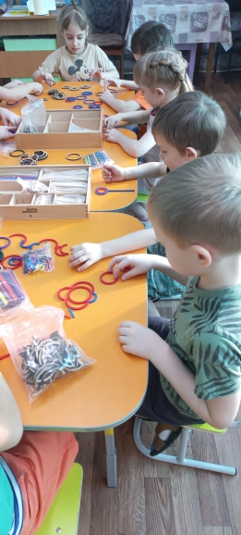
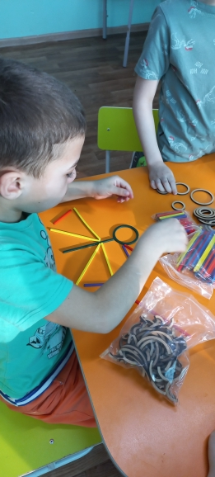
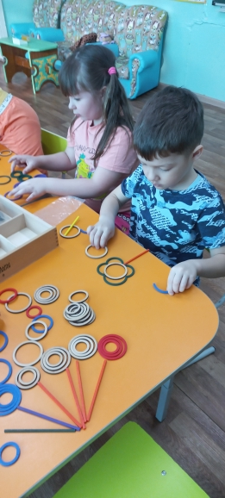
Образовательная область «Познавательное развитие» занятие «КАПРИЗНАЯ ПРИНЦЕССА» направление: развитие воображения и творческой активности
Девятый дар – кольца и полукольца разных размеров. Материал развивает моторные навыки, переводит математические способности на новый уровень, развивает воображение. Происходит подготовка руки к письму.

Slide 7
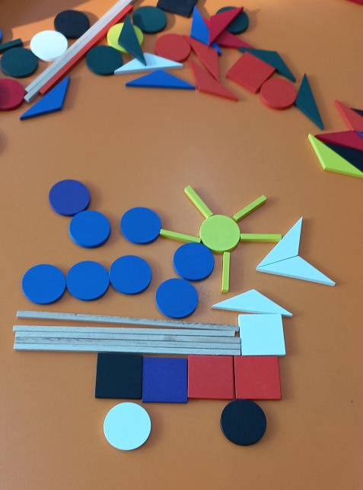
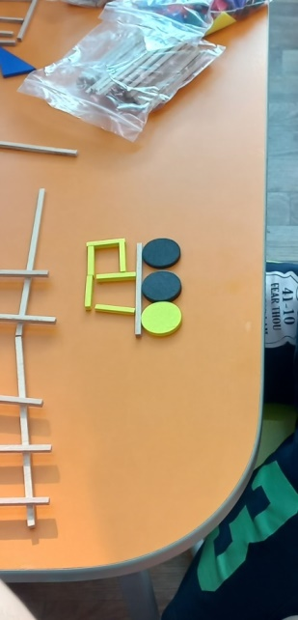
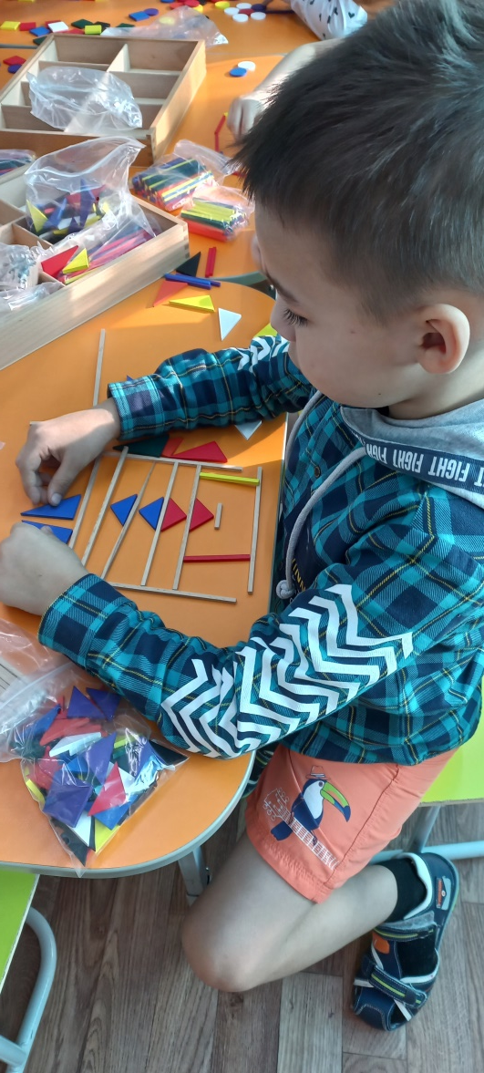
Образовательная область «Речевое развитие» занятие «Волшебники» направление: развитие связной, грамматически правильной диалогической и монологической речи.
7 дар - «Цветные фигуры» С этим Даром ребёнок: • Изучает различные плоскостные геометрические фигуры; • Тренирует мелкую моторику рук, развивает зрительно-моторную координацию; • Развивает речевые способности и игровую деятельность.

Slide 8
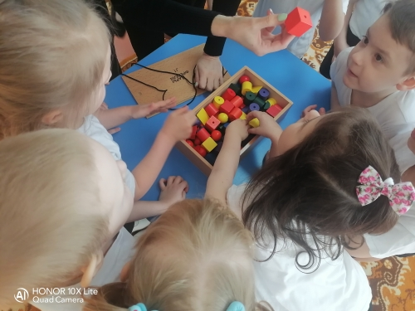
Образовательная область «Художественно – эстетическое развитие» направление: развитие самостоятельной творческой деятельности детей. Занятие «Пастушок»

Slide 9
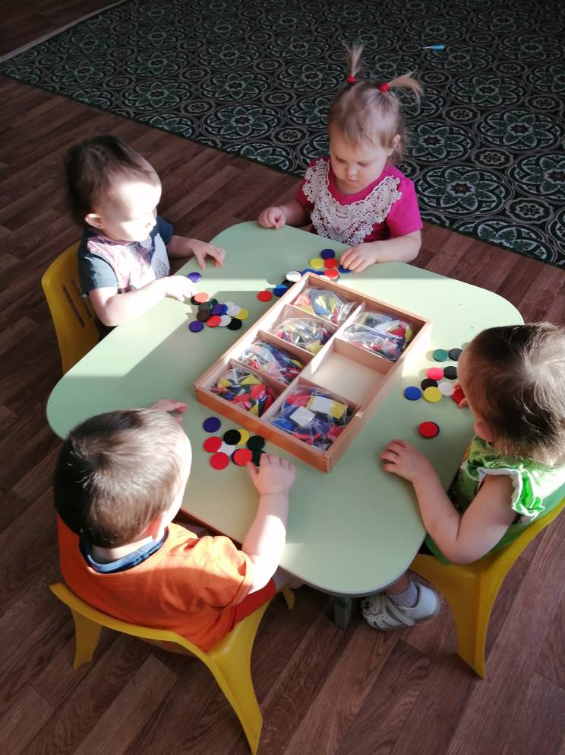
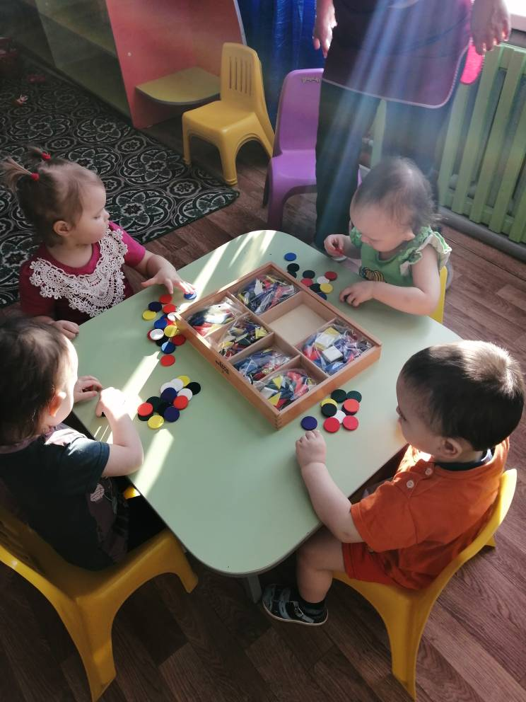
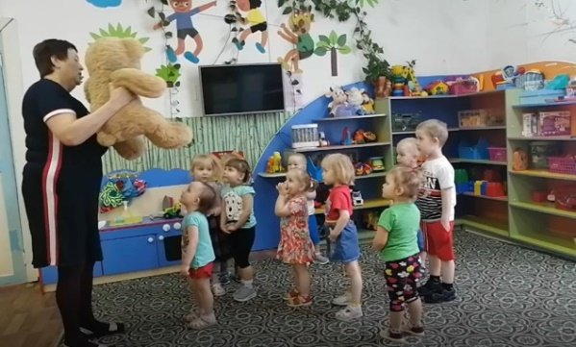
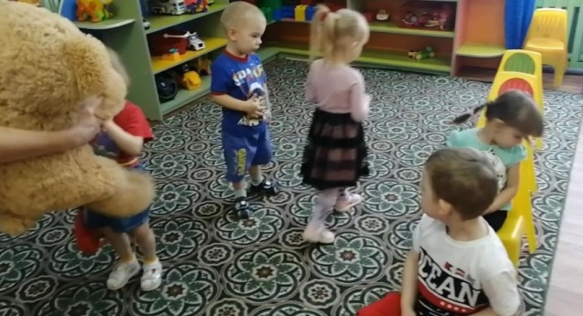
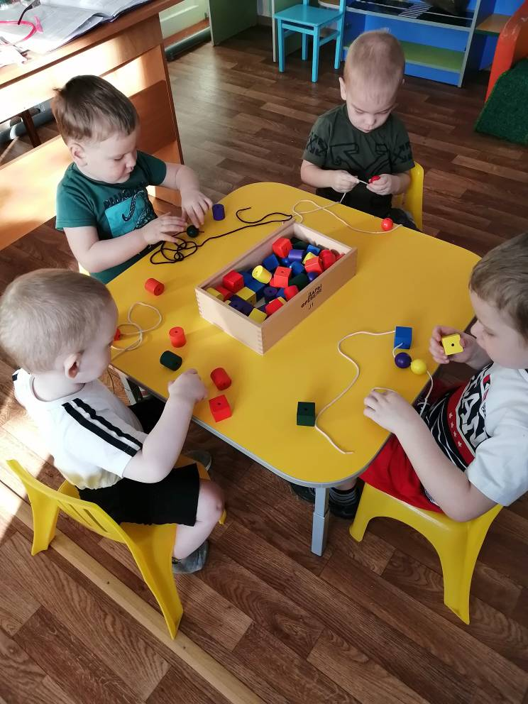
Занятие «Мишка и его друзья» в младшей группе задачи: Образовательные Развивающие Воспитательные
С этими Дарами ребёнок: • Тренирует мелкую моторику рук, развивает зрительно-моторную координацию; • Развивает творческие способности - составляет различные узоры и картинки; • Готовит руки к рисованию и письму. • Развивает игровую деятельность.

Slide 10
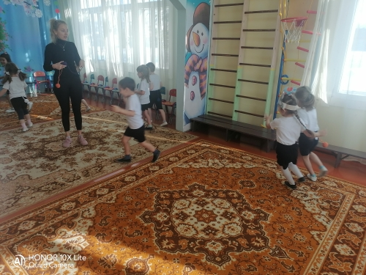
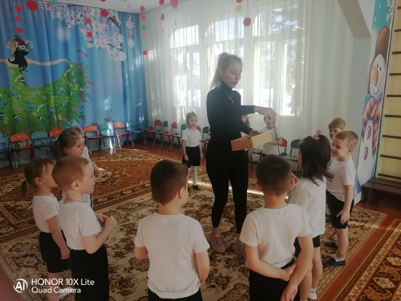
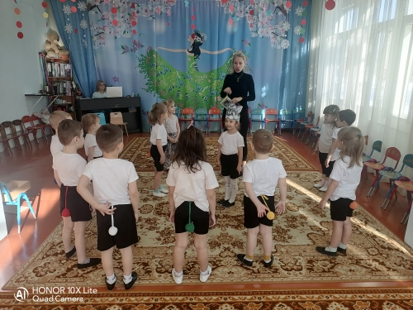
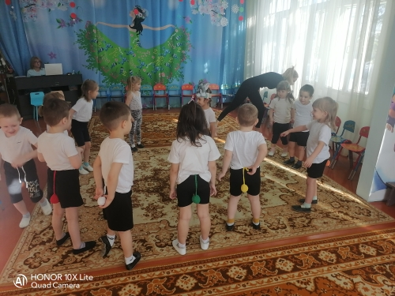
Образовательная область «Физическое развитие» занятие «Тайные агенты» Направление: становление целенаправленности и саморегуляции в двигательной сфере.
Первый дар — это небольшие мягкие мячи разных цветов (это даёт ребёнку первые представления о форме и помогает научиться отличать цвета). Кроме того, раскачивая мяч, можно выучить направления (влево, в право, вниз и вверх) и узнать о присутствии/отсутствии предмета.

Slide 11
Игровой набор «Дары Фрёбеля» в практической деятельности с детьми мы используем, для:
- развития социальных и коммуникативных умений;
- сенсорного развития;
- развития мелкой моторики;
-развития познавательно-исследовательской и продуктивной (конструктивной) деятельности;
- формирования элементарных математических представлений;
- развития логических способностей;
- развития потребности взаимодействия с окружающим миром;

